Slide 1
Города – герои
2 часть

Slide 2
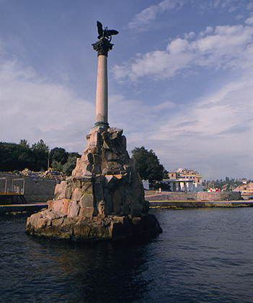
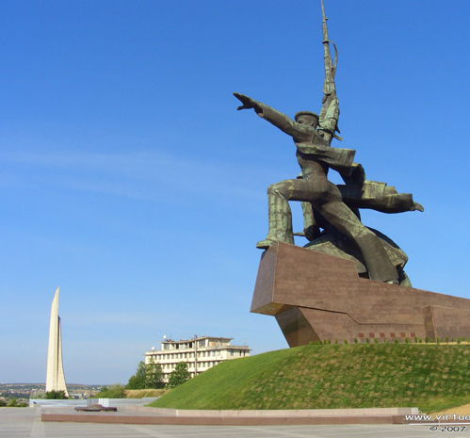
Севастополь

Slide 3
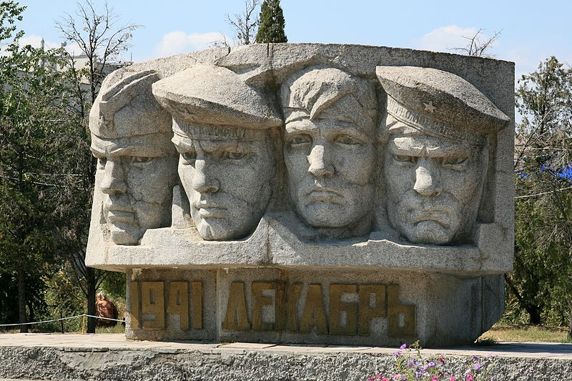
Керчь

Slide 4
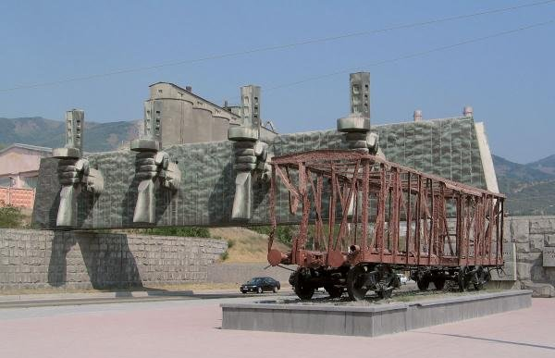
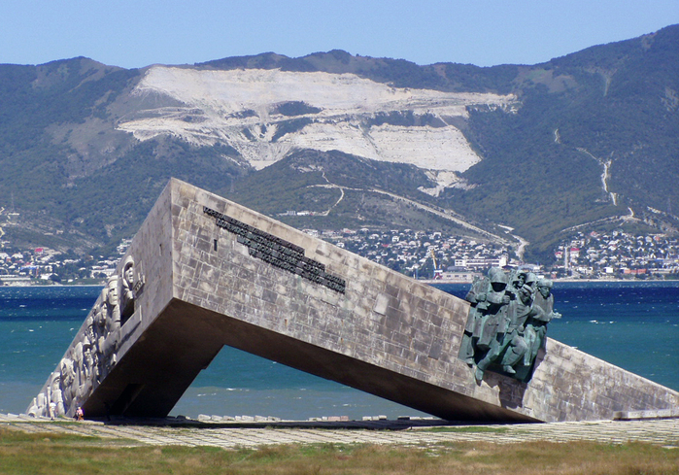
Новороссийск

Slide 5
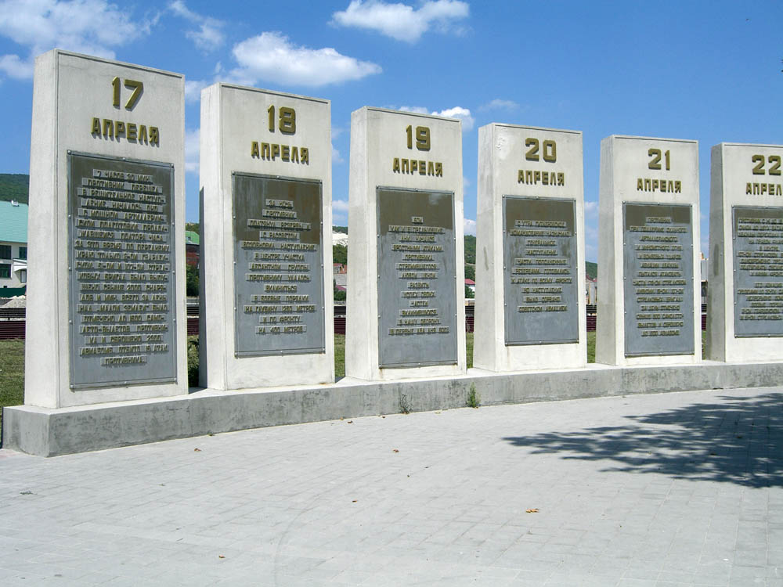
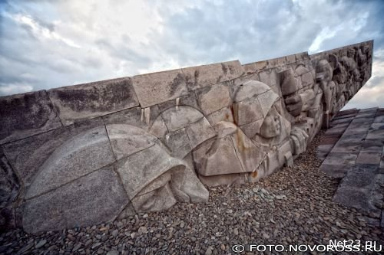

Slide 6
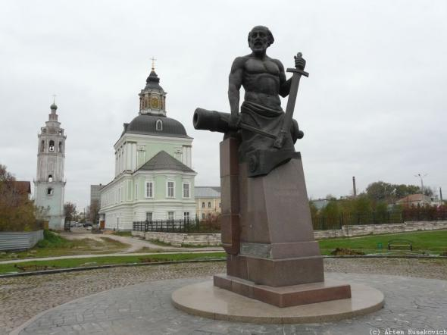
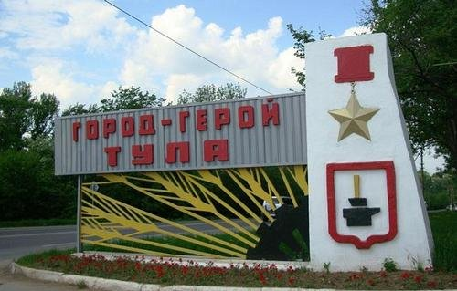
Тула

Slide 7
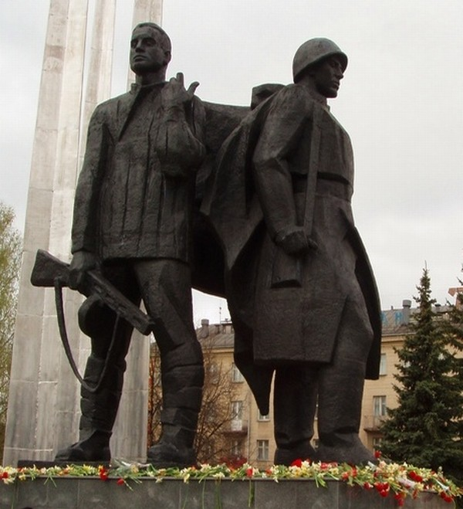
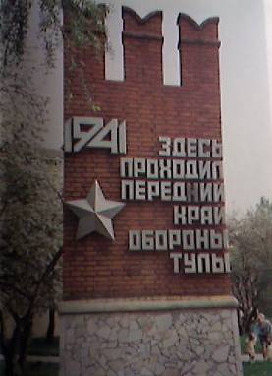

Slide 8
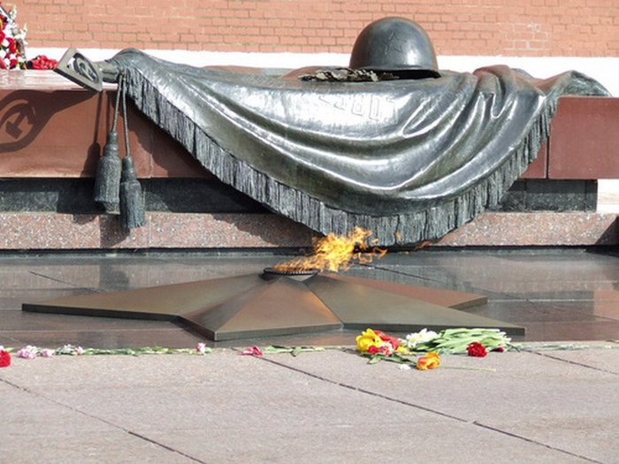
Москва

Slide 9
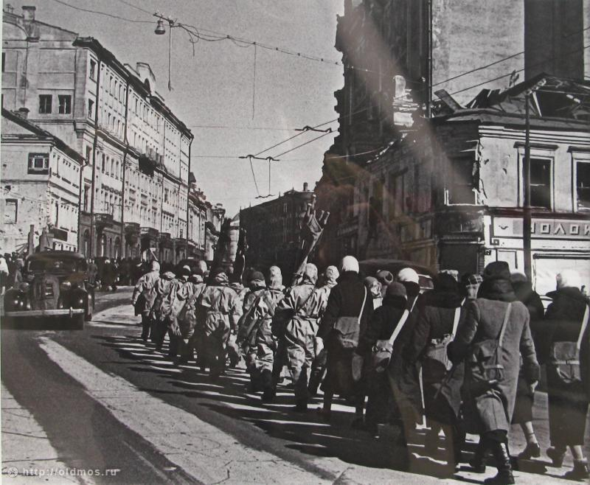
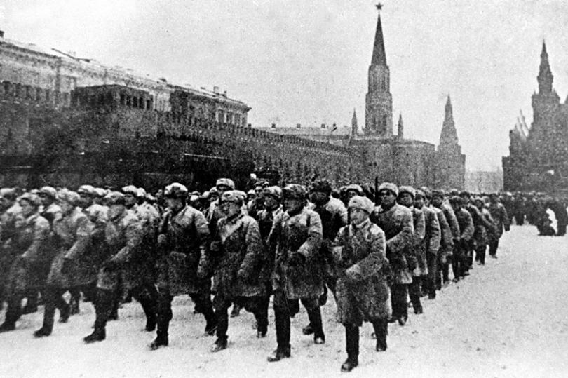

Slide 11
Интернет-ресурсы
http://www.garmonia-consult.ru/?do=/prezentacii-po-velikoy-otechestven
http://drinkers.bochonok.ru/ru/diary
https://www.google.ru/search?q=брест&newwindow=1&rlz=1C1GGGE_ruRU525RU565&espv – Брест
https://www.google.ru/search?q=брест&newwindow=1&rlz=1C1GGGE_ruRU525RU565&espv- панорама крепости
https://www.google.ru/search?q=брест&newwindow=1&rlz=1C1GGGE_ruRU525RU565&espv=2&tbm=isch&tbo –крепость
https://vk.com/topic-52196283_28977577 Смоленск
http://findmapplaces.com/12825567Ленинград
https://www.google.ru/url?sa=i&rct=j&q=&esrc=s&source=images&cd=&cad=rja&uact=8&ved=0CAYQjB0&url= Таня савичева
http://nsportal.ru/nachalnaya-shkola/vospitatelnaya-rabota/2012/01/22/stikhi-o-blokade-leningrada стихи о блокаде Ленинграда
http://yandex.ru/images/search?viewport=wide&text=%D1%81%D0%B5%D0%B2%D0%B0%D1%81%D1%82%D0%BE%D0%BF%D0%BE%D0%BB%D1%8Cевастополь
http://yandex.ru/images/search?viewport=wide&text=%D0%BC%D1%83%D1%80%D0%BC%D0%B0%D0%BD%D1%81%D0%BA%20%D0%B3%D0%BE%D1%80%D0%BE%D0%B4 Мурманск
http://yandex.ru/images/search?viewport=wide&text=%D0%BA%D0%B5%D1%80%D1%87%D1%8C%D0%B3%D0%BE%D1%80%D0%BE%D0%B4%20%D0%B3%D0%B5%D1%80%D0%BE%D0%B9%20%D1%84%D0%BE%D1%82%D0%BE&img_url Керчь
http://yandex.ru/images/search?viewport=wide&text=%D0%B3%D0%BE%D1%80%D0%BE%D0%B4%20%D0%B3%D0%B5%D1%80%D0%BE%D0%B9%20%D0%BD%D0%BE%D0%B2%D0%BE%D1%80%D0%BE%D1%81%D1%81%D0%B8%D0%B9%D1%81%D0%BA%20%D1%84%D0%BE%D1%82%D0%BE&img_ -Новороссийск
http://yandex.ru/images/search?viewport=wide&text=%D0%B3%D0%BE%D1%80%D0%BE%D0%B4%20%D0%B3%D0%B5%D1%80%D0%BE%D0%B9%20%D0%BC%D0%BE%D1%81%D0%BA%D0%B2%D0%B0%20%D1%84%D0%BE%D1%82%D0%BE& - Москва

